Slide 1
소통의 Client-server 속도의 pipe and filter 공유의 event bus
60222117 이서현

Slide 2
목차
client-server
client server 코드와 출력, 장단점
2. Pipe and filter
Pipe and filter 코드와 출력, 장단점
3. Event Bus
Event Bus 코드와 출력, 장단점
4. 각 패턴의 사용 예시와 내 생각

Slide 3
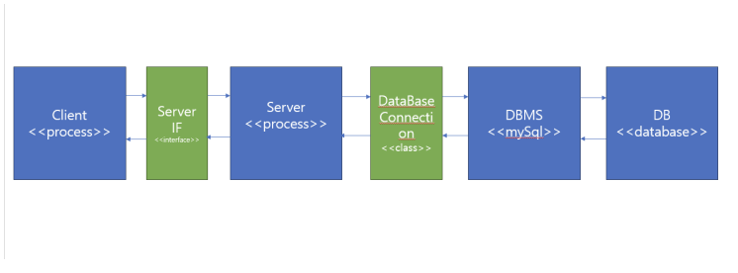
client-server 전체 구조

Slide 4
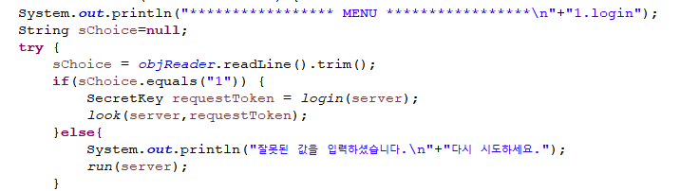
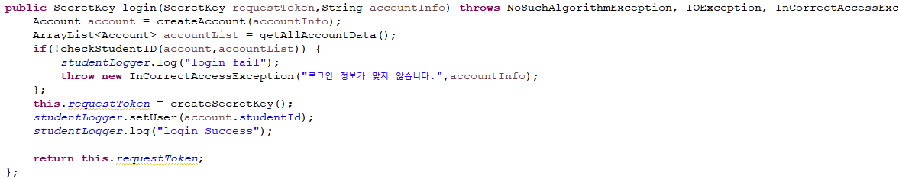
client-server – 토큰을 이용한 로그인 코드
Client Code
Server Code

Slide 5
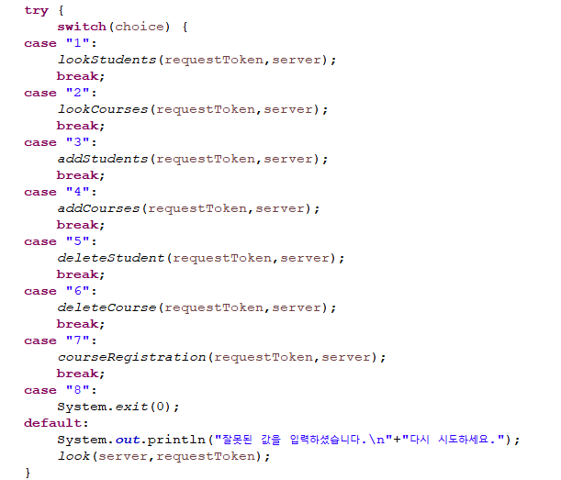
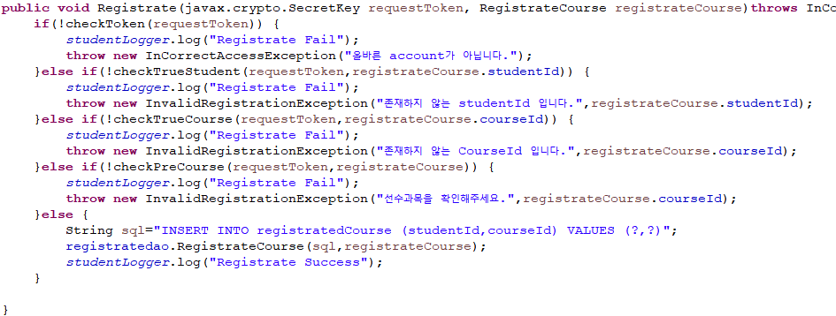
client-server – 수강신청,로깅 코드
Client Code
Server Code

Slide 6
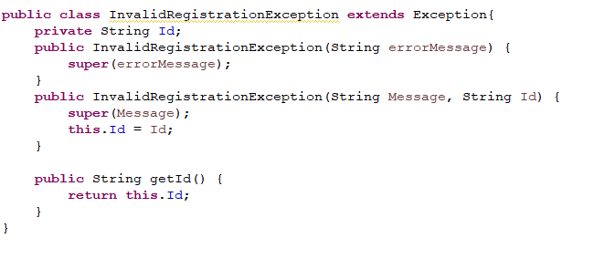

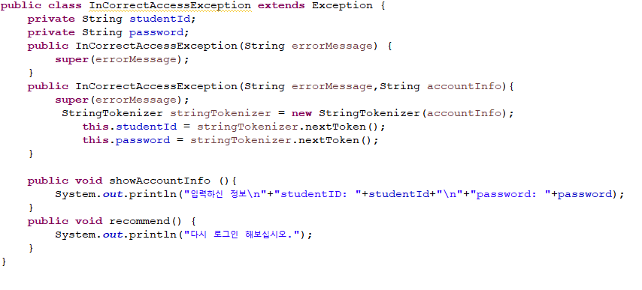
client-server – Exception 처리
Server Code

Slide 7
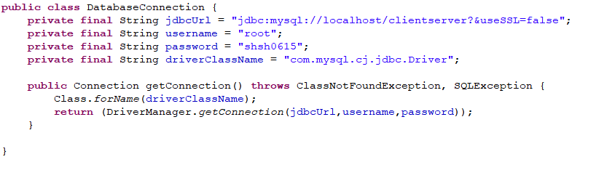
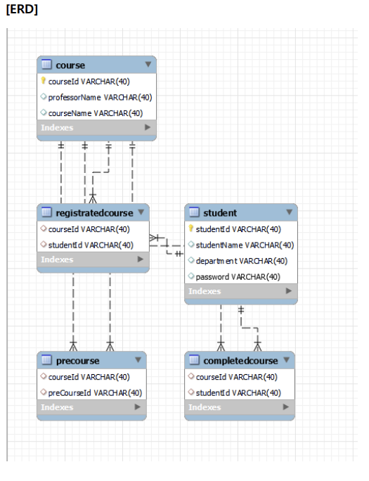
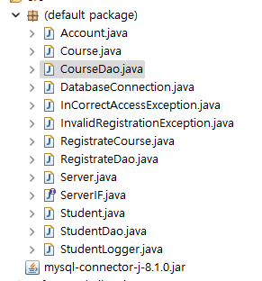
client-server – DB 구조 설명
Server Code
비밀

Slide 8
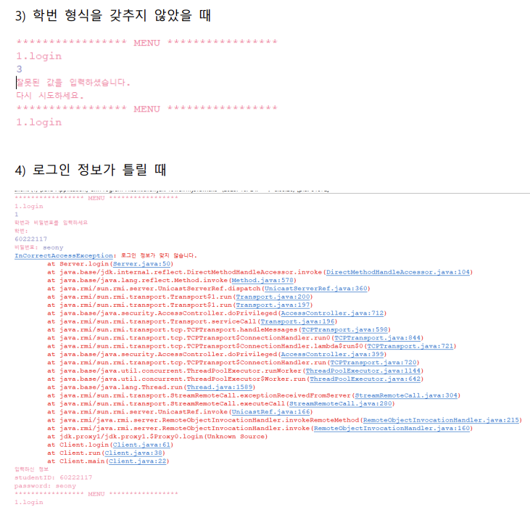
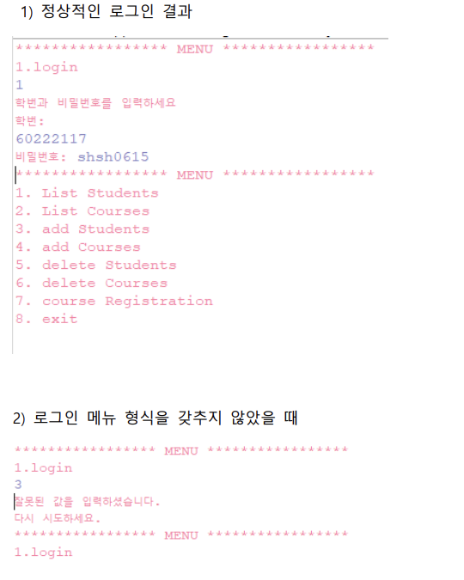
로그인 실행결과

Slide 9
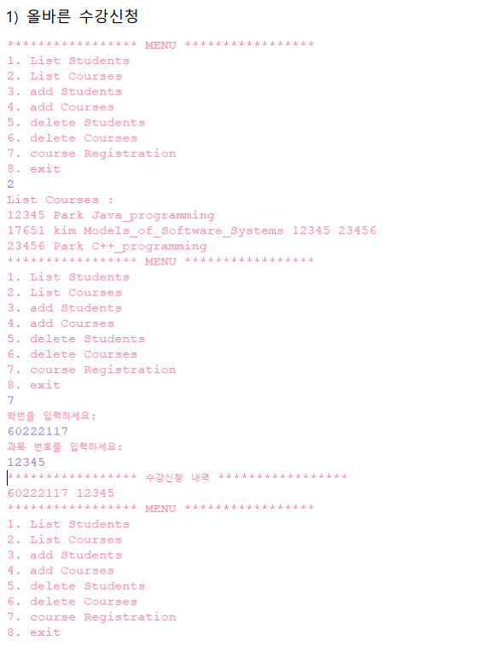
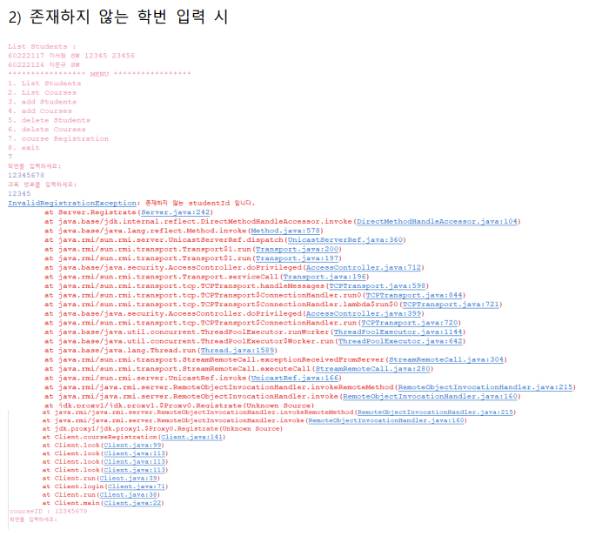
수강신청 실행결과

Slide 10
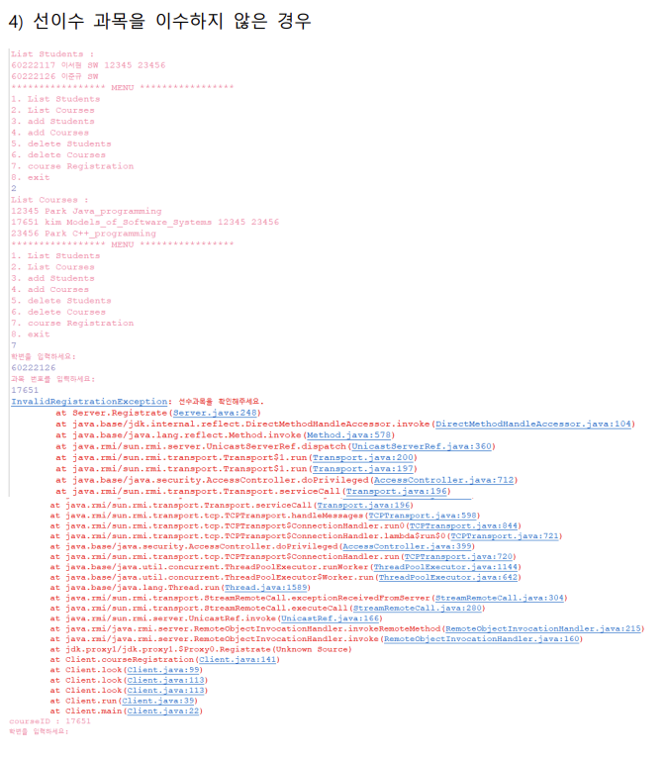
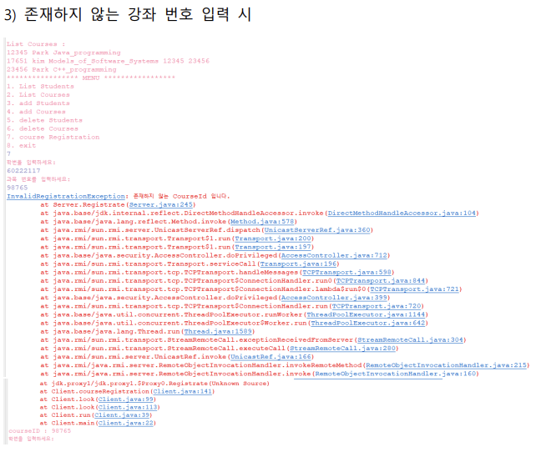
수강신청 실행 결과

Slide 11
client-server의 장단점
장점 :
요청에 대한 점검 및 처리를 여러 단계로 나누는 것이 편리해 정확한 서비스를제공한다. ex) 수강신청 – 학번유무 =>수강번호유무=>선이수과목
PNF와 달리 바이트로 처리하지 않아도 되어 코드 작성이 편하다.
소통이 필요한 서비스에 제격
단점 :
PNF와 달리 실시간 성격을 띄는 서비스엔 느릴 수 있다.
Event Bus와 달리 요청끼리 요청 내용 공유가 안되어
매번 요청에 대한 데이터를 모두 실어 보내야 하여 비효율적이다.
Event Bus보다는 메모리 부하가 적지만, 항상 server가 대기해야 하고, 여러 요청이 한번에 들어오면 과부하가 생길 수 있다.

Slide 12
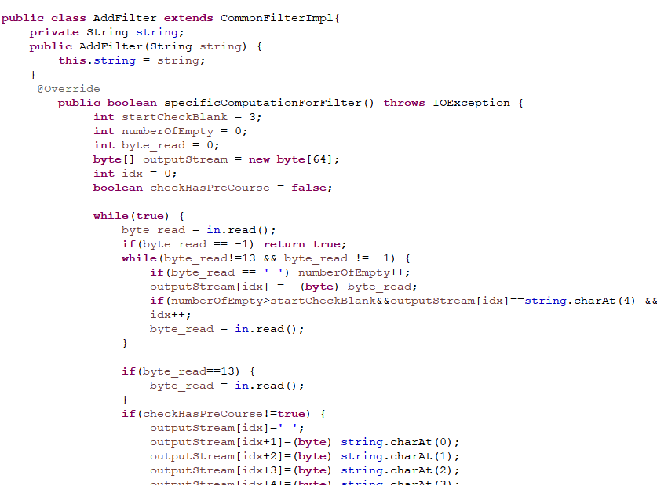
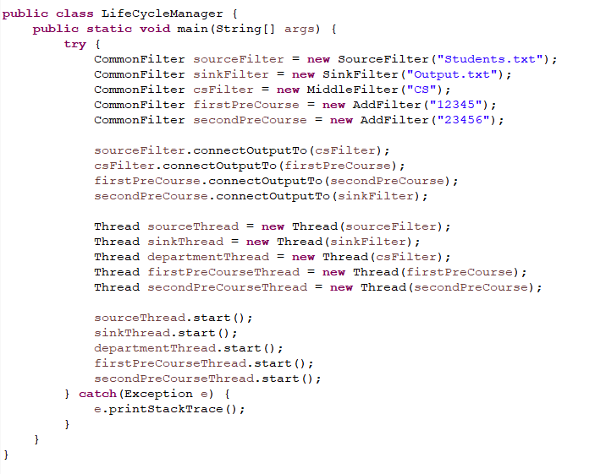
PipeAndFilter 주요 코드
수정할 필요 없는 코드
Pipe and Filter 답게
저장하지 않고 흐르며
filter를 거치도록 한 코드

Slide 13
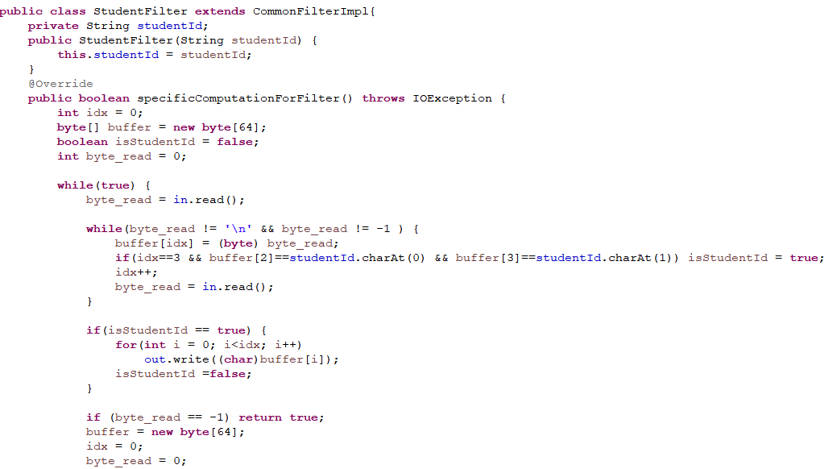
PipeAndFilter 주요 코드
수정할 필요 없는 코드
Pipe and Filter 답게
저장하지 않고 흐르며
filter를 거치도록 한 코드

Slide 14
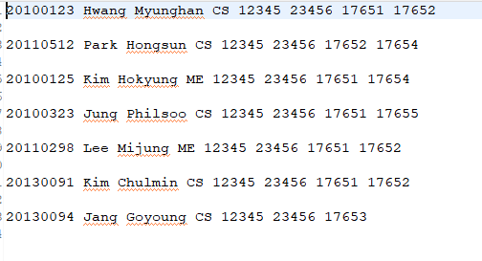
PipeAndFilter 출력

Slide 15
Pipe and Filter 장단점
장점 :
Client server와 달리 요청을 보내고 응답하는 것이 아니라
실시간 적이고, 빠르다.
필터의 재사용성이 높아 코드를 재사용하기 편하다.
필터마다 연관성이 높지 않아 개별 개발이 편하다.
단점 :
바이트로 데이터를 처리해 코드 작성이 까다롭다.
여러 개의 요청을 한번에 처리하기가 어렵다.
오류처리가 어렵다.

Slide 16
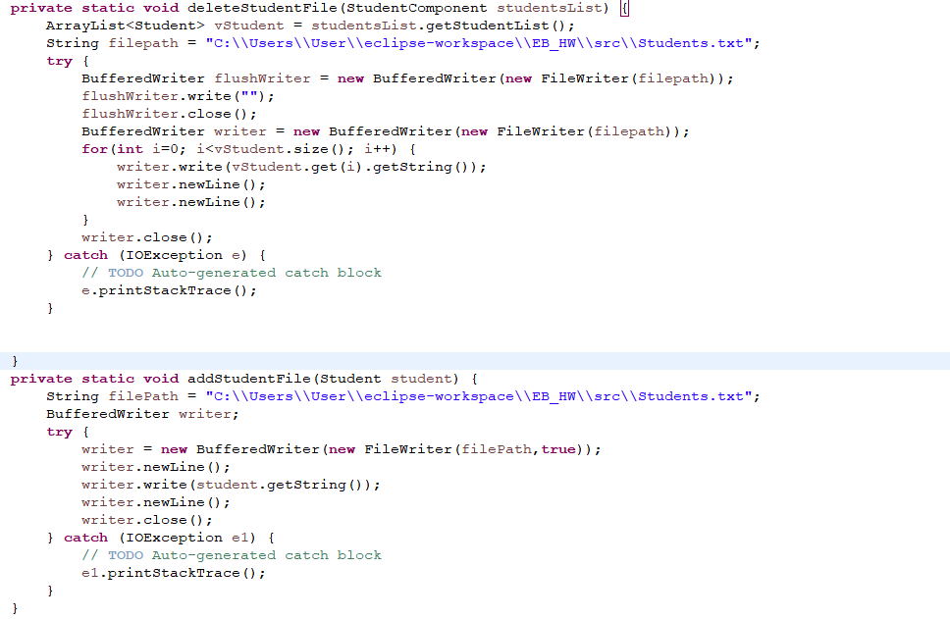
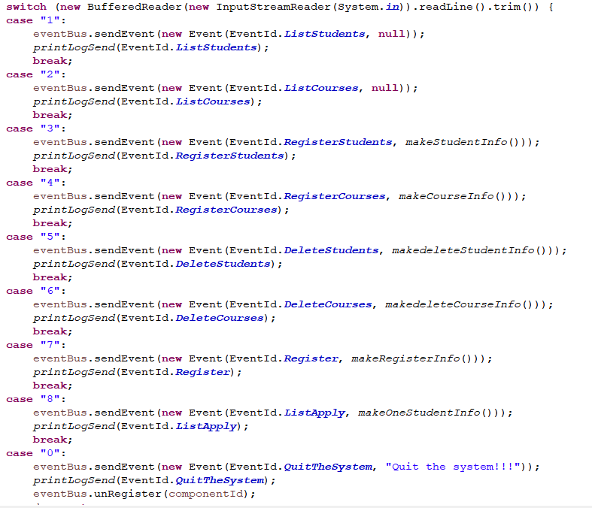
eventBus 주요 코드
파일에서 지우고 쓰기
이벤트를 단 한번만 발생시킴

Slide 17
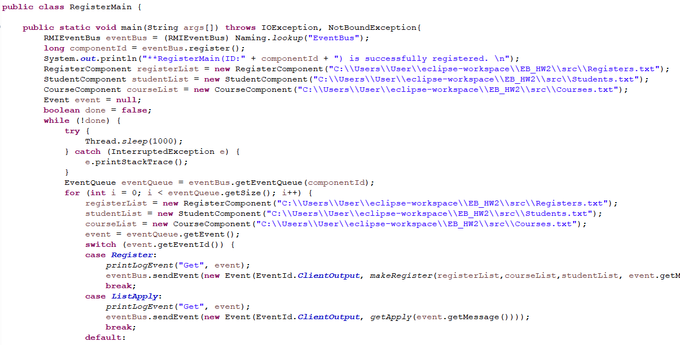
eventBus 주요 수강신청 코드
이벤트를 단 한번만 발생시킬 수 있던 이유 – 코드 재사용율 저하

Slide 18
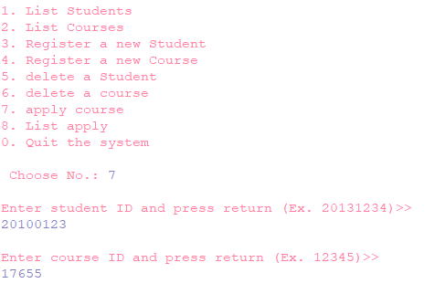
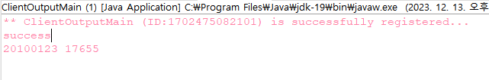
Event BUS 출력 결과

Slide 19
Event Bus 장단점
장점 :
Client server와 달리 이벤트를 보내는 주체가 정해져 있지 않아,
중복된 내용의 데이터를 여러 번 보낼 필요가 없다.
PipeAndFilter와 마찬가지로 event는 개별 개발이 가능하다.
모든 Component가 event를 공유한다.
단점 :
Event를 언제나 받기 위해 for문을 돌아 메모리 부하가 높다.
꼼꼼히 exception 처리 및 데이터 검증을 하기엔 어렵다.
중앙제어가 불가능해 여기저기서 event를 처리한다.
코드를 이해하기에 복잡하고 client serve나 Pipe and filter에 비해 비직관적
모든 component가 모든 정보를 공유하기 때문에 보안에 취약할 수 있다.

Slide 20
4. 각 패턴의 사용 예시와 내 생각
소통이 필요한 처리에는 Client server를
=> 웹 애플리케이션, 이메일 시스템, 파일 공유 시스템, 소셜 미디어
빠르고 실시간 성이 강한 서비스에는 Pipe and Filter를
=> 음성 처리, 이미지 및 비디오 처리, 컴파일러 및 언어 처리
중복되는 데이터의 전송을 줄이고 모든 컴포넌트가 이벤트를
공유하는 효율성, 공유성을 추구할 서비스에는 Event Bus를
=> 경비산업, 모바일 애플리케이션, 게임개발, IoT

Slide 21
소통의 Client-server 속도의 pipe and filter 공유의 event bus
60222117 이서현이었습니다.
감사합니다.

